Slide 1







الفصل الـ ١١
أدوات
الـــكـســور
التهـــيئة
نشاط

Slide 2
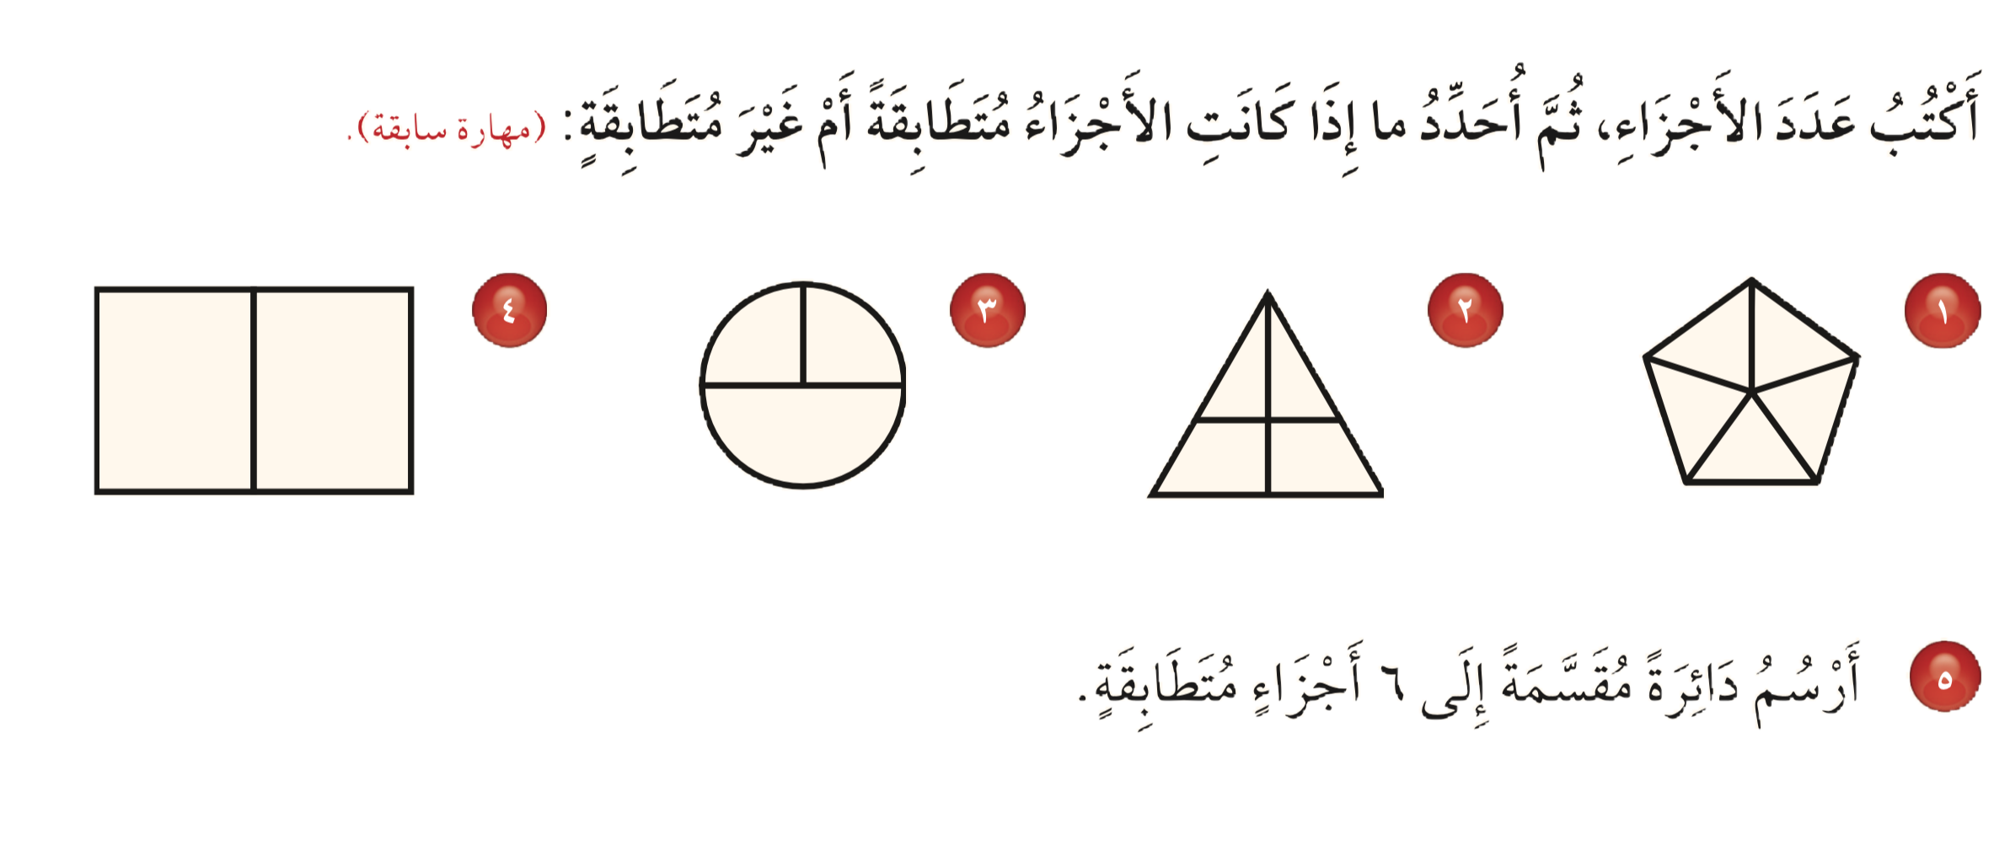
٢ أجزاء متطابقة
٣ أجزاء غيرمتطابقة
٤ أجزاء غيرمتطابقة
٥ أجزاء متطابقة

Slide 3
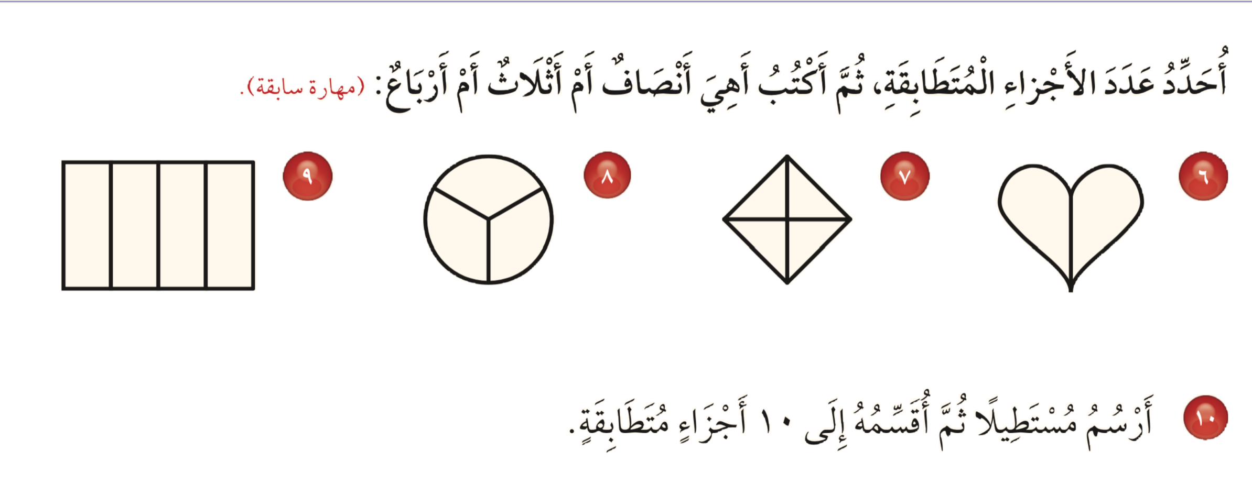

أرباع
أنصاف
أرباع
أثلاث

Slide 4
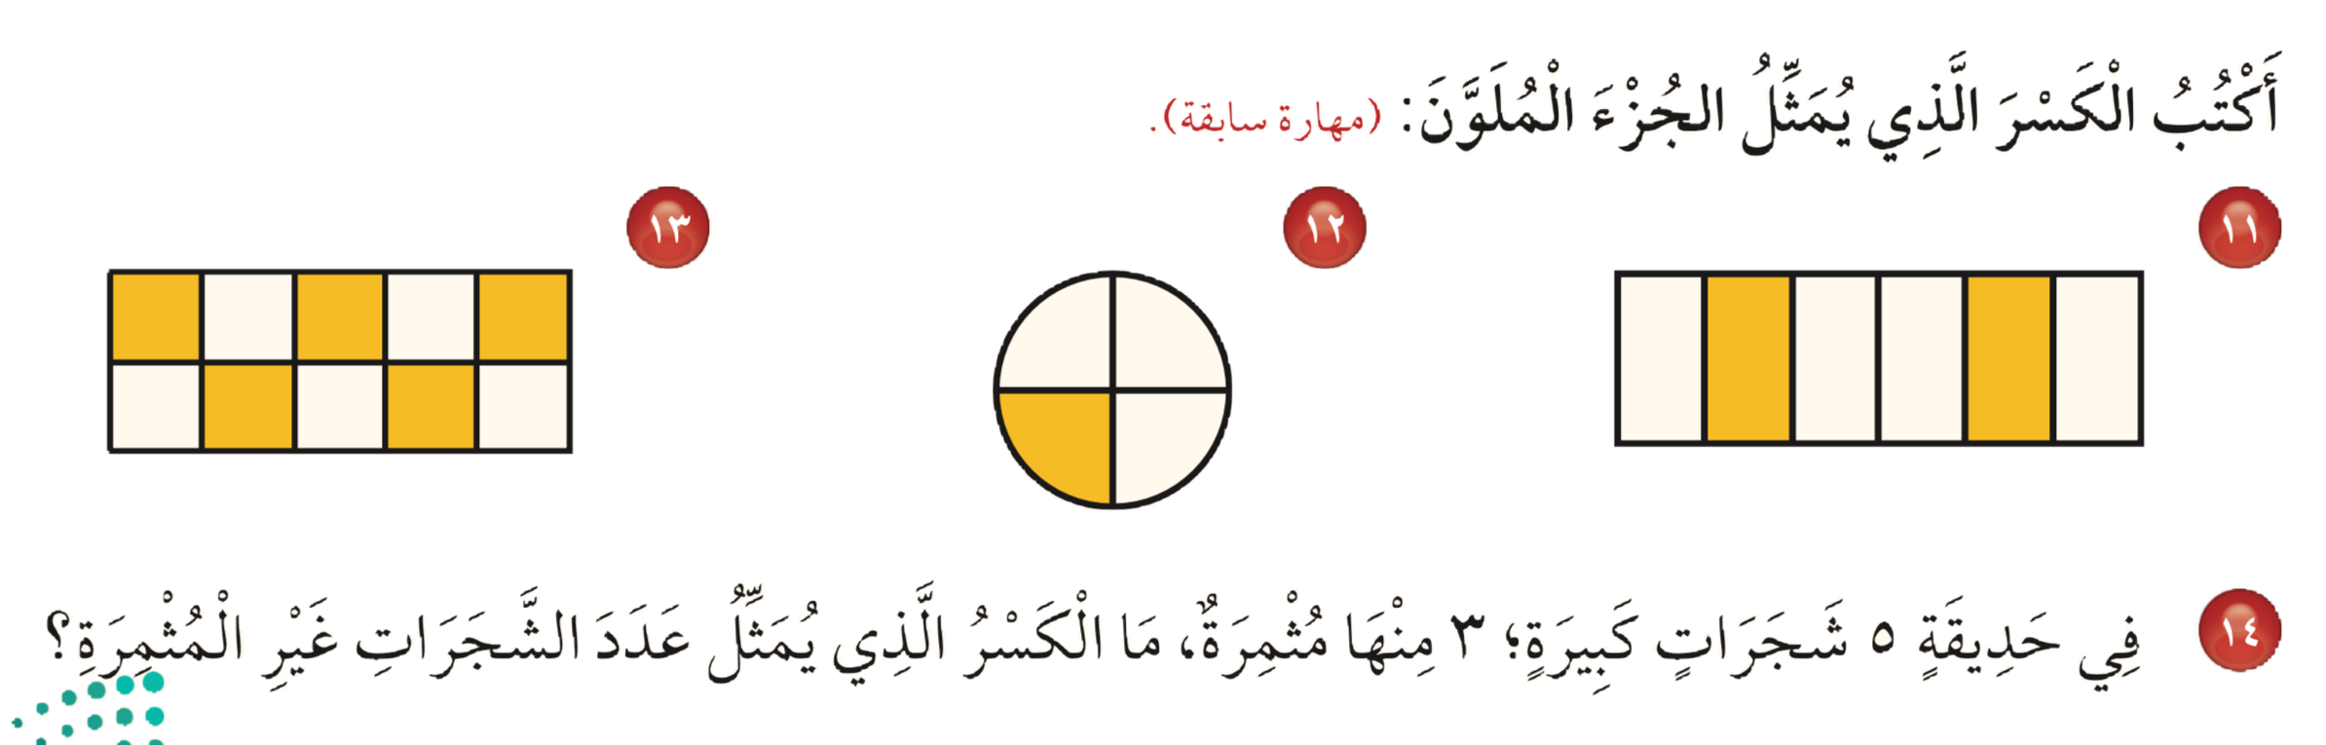
٢
٥
١
٦
١٠
٤
٢
٥

